Slide 1
ComuniCA: un componente de software para la escritura de mensajes de comunicación aumentativa en espacios web
Facultad de Informática
Tesina de Licenciatura en Sistemas
Autor: Santillán, Carlos Marcelo
Directoras: Cecilia Sanz - Gladys Gorga

Slide 2
Índice
1
Motivación
2
Objetivos
3
Marco Teórico
4
5
6
7
Diseño de ComuniCA
Arquitectura de ComuniCA
Evaluación de ComuniCA y Resultados
Conclusiones y Trabajos Futuros

Slide 4
MOTIVACION
Existen editores para crear tableros que contienen elementos visuales, auditivos o de control de entorno, e intérpretes que permiten usar estos tableros de comunicación
Este trabajo propone la integración de estas funcionalidades, por lo que se considera fundamental dotar de posibilidades de escritura con tableros de comunicación aumentativa y alternativas a estos espacios web.
Existen espacios web vinculados a la socialización y producción de contenidos en general donde el usuario puede leer y escribir mensajes

Slide 5
OBJETIVOS

Slide 6
OBJETIVOS
Conceptos de CAA
Editores de tableros
Investigar e implementar la integración de funcionalidades para la escritura en espacios web a partir de tableros de comunicación aumentativa
Desarrollo de ComuniCA
Integración con Facebook
Integracion con CKEditor

Slide 7
MARCO TEORICO

Slide 8
MARCO TEORICO
COMUNICACION
LENGUAJE
N.C.C
C.A.A
S.A.A.C
TABLEROS de C.A.A

Slide 9
MARCO TEORICO
LENGUAJE
N.C.C
C.A.A
S.A.A.C
TABLEROS de C.A.A
Se denomina lenguaje receptivo a la capacidad para recibir estímulos externos y para escuchar o aceptar con facilidad e interés lo que alguien dice o propone
Lenguaje comprensivo a la capacidad de interpretar los estímulos auditivos y extraer significados de modo que se comprenda el mensaje
Y lenguaje expresivo a la capacidad de recordar las palabras pertinentes, ordenarlas en oraciones, dando la lógica de nuestro idioma y así exponer claramente una idea

Slide 10
MARCO TEORICO
LENGUAJE
N.C.C
C.A.A
S.A.A.C
TABLEROS de C.A.A
COMUNICADOR
INDEPENDIENTE
COMUNICADOR
CONTEXTUAL
DEPENDIENTE
COMUNICADOR EMERGENTE
PROTOCOMUNICADOR

Slide 11
MARCO TEORICO
LENGUAJE
N.C.C
C.A.A
S.A.A.C
TABLEROS de C.A.A
Las habilidades de comunicación y el lenguaje son fundamentales para la participación humana en todos los aspectos de la vida diaria
La adquisición del lenguaje implica el desarrollo de habilidades lingüísticas a nivel comprensivo, expresivo y receptivo

Slide 12
MARCO TEORICO
LENGUAJE
N.C.C
C.A.A
S.A.A.C
TABLEROS de C.A.A
Se entiende por comunicación alternativa cualquier sistema de comunicación o sistema de signos y símbolos desprovisto del componente fonético del lenguaje
La comunicación aumentativa es aquella que sirve de refuerzo o ayuda con el propósito de facilitar y promover los recursos del habla

Slide 13
MARCO TEORICO
LENGUAJE
N.C.C
C.A.A
S.A.A.C
TABLEROS de C.A.A
Los SAAC son instrumentos de intervención destinado a personas con NCC
Se clasifican en no asistidos y asistidos, según la necesidad de contar o no con un objeto físico que de soporte a los signos que componen el sistema

Slide 14
MARCO TEORICO
LENGUAJE
N.C.C
C.A.A
S.A.A.C
TABLEROS de C.A.A
En general, los tableros de CAA, utilizan un conjunto pictogramas que se agrupan dentro de determinadas categorías.
Cada pictograma puede ser editado por la persona para poner en el, la imagen que crea mas adecuada e incluso, puede asociales un sonido que lo represente

Slide 15
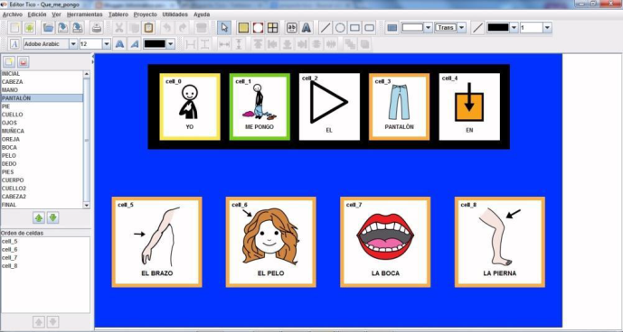
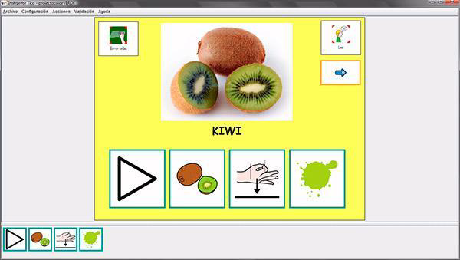
MARCO TEORICO
TICO
Editor
Interprete

Slide 16
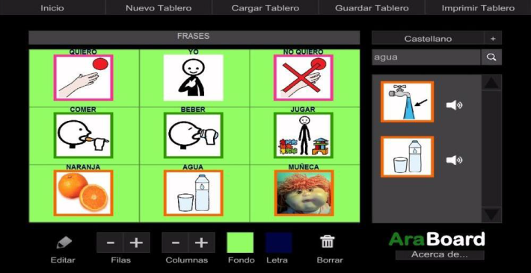
MARCO TEORICO
AraBoard
Editor
Interprete

Slide 17
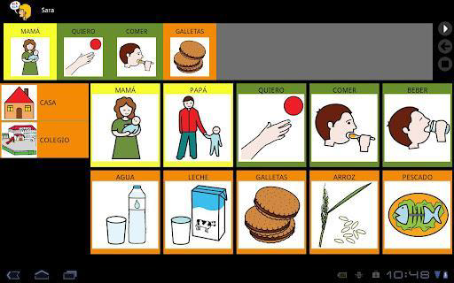
MARCO TEORICO
Comunicador C.P.A

Slide 18
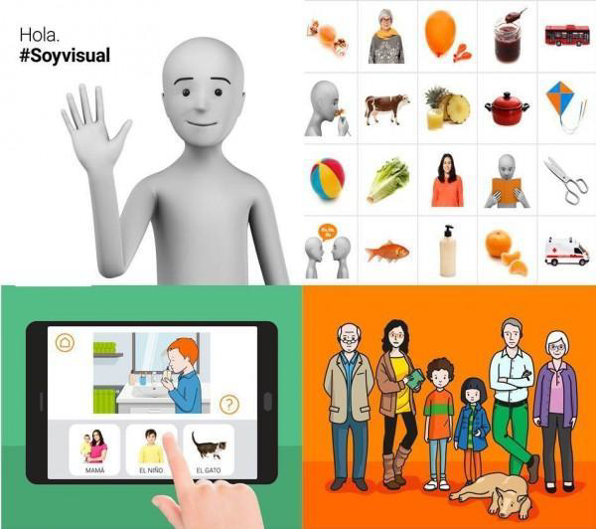
MARCO TEORICO
SoyVisual

Slide 19
ComuniCA
DISEÑO

Slide 20
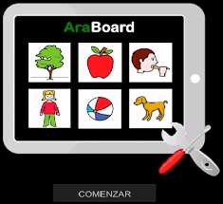
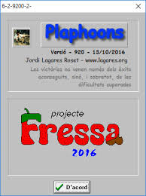
DISEÑO DE ComuniCA

Slide 21
DISEÑO DE ComuniCA

Slide 22
DISEÑO DE ComuniCA

Slide 23
DISEÑO DE ComuniCA

Slide 24
DISEÑO DE ComuniCA

Slide 25
ComuniCA
ARQUITECTURA

Slide 26
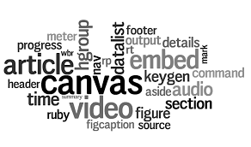
ARQUITECTURA DE ComuniCA
RECEPTOR
EMISOR
recursos
ARABOARD
LSA
CKEDITOR
FACEBOOK
BINDING POR PARAMETRO
BINDING POR PARAMETRO
categorías
lógica
FUNCIONES POLIMORFICAS
lógica

Slide 27
EVALUACION
RESULTADOS

Slide 28
EVALUACION Y RESULTADOS
Definición y herramientas de los escenarios de uso
Roles de los participantes
Objetivo perseguido
Tareas a desarrollar para alcanzar dicho objetivo
Registro de observación estructurada
Registro de sesiones
Registro fílmico
Entrevista semi-estructurada
Sesiones realizadas
Escenarios de uso con experto en usabilidad
Escenarios de uso con experto en enseñanza de alumnos con necesidades especiales
Test con alumnos de la Facultad usuarios de LSA
La evaluación se centró principalmente en la usabilidad y utilidad de la herramienta
Se utilizó la técnica de evaluación por expertos a partir de escenarios de uso
Se realizo test con potenciales usuarios
Se realizaron tres sesiones de entre 30 y 40 minutos c/u

Slide 29
EVALUACION Y RESULTADOS
Escenarios de uso con experto en usabilidad
ESCENARIO 1: Composición y envió de un mensaje a CKEditor utilizando barrido de pantalla
Asistencia: 20%
Tiempo total: 6’
ESCENARIO 2: Composición y envió de un mensaje a Facebook
Asistencia: 0%
Tiempo total: 94’’

Slide 30
EVALUACION Y RESULTADOS
Escenarios de uso con experto en usabilidad
Le parece una herramienta fácil de usar y aprender
Validar iconos de controles con usuarios finales
Buscar un logo que sea más representativo de la aplicación.
Sería bueno tener mas separadas las secciones de ComuniCA
Que ComuniCA pueda abrirse desde dentro mismo de Facebook.
Sería muy bueno que al activarse el barrido, el mouse se desactive.
Le parece interesante la integración con facebook
Le parece una herramienta útil

Slide 31
EVALUACION Y RESULTADOS
Escenarios de uso con experto en enseñanza de alumnos con necesidades especiales (auditivas y usuarios de CAA)
ESCENARIO 1: Composición y envió de un mensaje a CKEditor utilizando barrido de pantalla
Asistencia: 30%
Tiempo total: 5’30’’
ESCENARIO 2: Composición y envió de un mensaje a Facebook
Asistencia: 10%
Tiempo total: 4’

Slide 32
EVALUACION Y RESULTADOS
Escenarios de uso con experto en enseñanza de alumnos con necesidades especiales (auditivas y usuarios de CAA)
Ofrece una buena alternativa de comunicación para usuarios LSA
Importancia del barrido para interacción entre usuarios de LSA y no videntes
Falta un feedback al seleccionar o eliminar videos de tal manera que el usuario pueda ver la composición actual del mensaje
Para cierto grupo de personas, seria de mucha ayuda que los videos dispongan de subtítulos.
Sugiere incorporar a la animación GIF, un encabezado, un final y un breve lapso en blanco.
Como posibilidad educativa de ComuniCA, menciona su potencial para el armado de contenido didáctico.

Slide 33
EVALUACION Y RESULTADOS
Curva de aprendizaje en escenarios de uso con expertos

Slide 34
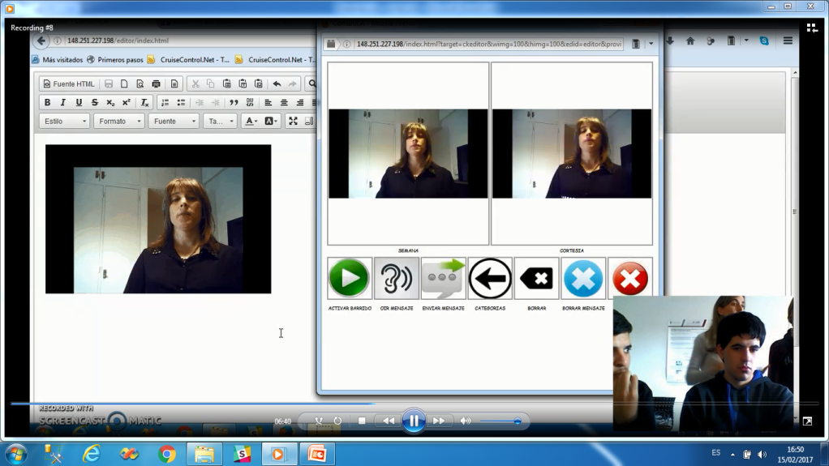
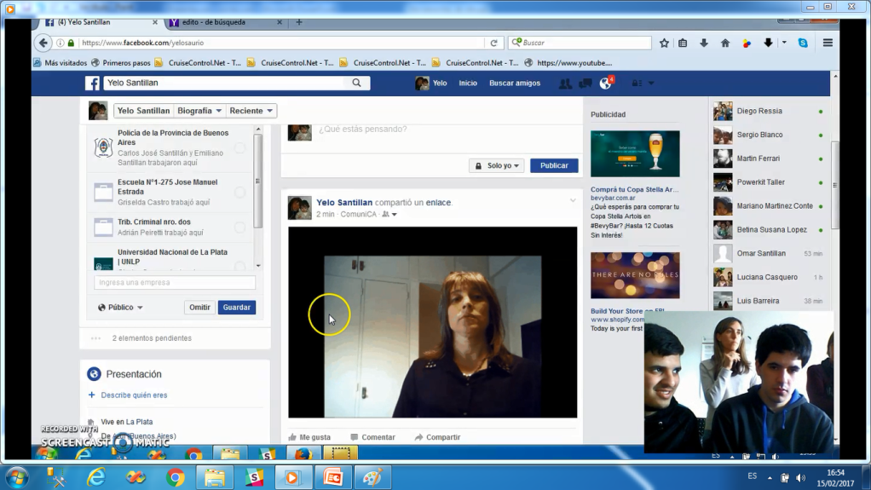
EVALUACION Y RESULTADOS
Test con alumnos de la Facultad usuarios de LSA
ESCENARIO IMPROVISADO Nro. 1:
Composición y envió de un mensaje a CKEditor
ESCENARIO IMPROVISADO Nro. 2:
Composición y envió de un mensaje a Facebook

Slide 35
EVALUACION Y RESULTADOS
Test con alumnos de la Facultad usuarios de LSA
Les gustaría que los videos cuenten con subtítulos.
Les pareció adecuada la generación de un único video (GIF) para representar el mensaje.
Mencionan que usarían la herramienta para publicar en su muro de Facebook.
Estarían dispuestos a dar su aporte para mejorar la herramienta.
Consideran la herramienta de utilidad.

Slide 36
CONCLUSIONES
En lo personal siento que durante esta tesis he abordado una temática bastante compleja y con innumerables ramificaciones. Considero que:
Los resultados de las sesiones permiten vislumbrar la herramienta como de utilidad.
La herramienta logra la comunicación con pictogramas en variedad de espacios de escritura en la web dado que, al poder integrarse con CKEditor, puede utilizarse en cualquier entorno que utilice este tipo de editores.
La herramienta puede ser integrada a diversas redes sociales como el caso de Facebook, aunque con ciertas limitaciones.

Slide 37
CONCLUSIONES
Ya se trabajo en la integración de ComuniCA con el CKEditor de ideas (la evolución de webUNLP) lo que ratifica su utilidad, en este caso, para incluir CAA tanto en el foro como en la mensajería.
Como resumen, se ha desarrollado un componente de software que ha sido evaluado respecto de su usabilidad por expertos y lo han considerado un aporte de interés para ayudar a la comunicación de personas con necesidades complejas de comunicación. Las opiniones recogidas han dado lugar a mejoras y aún queda camino por recorrer. Se espera que ComuniCA sea un puente más para la comunicación entre las personas.

Slide 38
TRABAJOS FUTUROS
Dotar a ComuniCA de la capacidad para personalizar su interfaz
Incluir mejoras a partir de los testimonios recogidos en la fase de evaluación
Incorporar a ComuniCA la posibilidad de importar tableros de comunicación a partir de una funcionalidad propia
Integrar ComuniCA a otras aplicaciones de comunicación
Dejar disponible la herramienta para uso de personas que la requieran

Slide 39
ComuniCA: un componente de software para la escritura de mensajes de comunicación aumentativa en espacios web
¡ MUCHAS GRACIAS !
¿ PREGUNTAS ?

